Slide 1
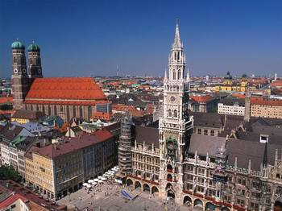
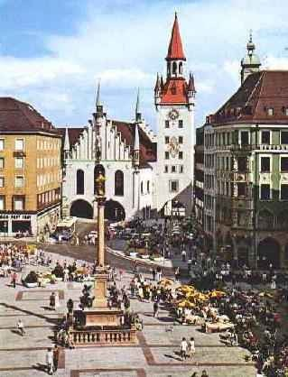

Презентация подготовлена
Учителем нем.яз.
ГБОУ СОШ №493
Сорокиной С.С.
(интегрированный урок)
Тютчев Ф.И.
в Мюнхене.

Slide 2
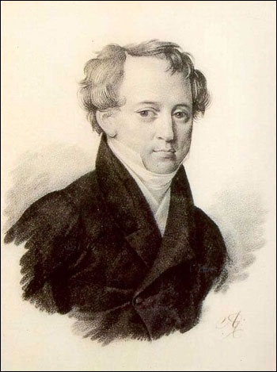
13 мая 1822 г.
Окончив Московский университет, Тютчев в июне 1822 г. был определён на дипломатическую службу в столицу Баварского королевства-Мюнхен.

Slide 3
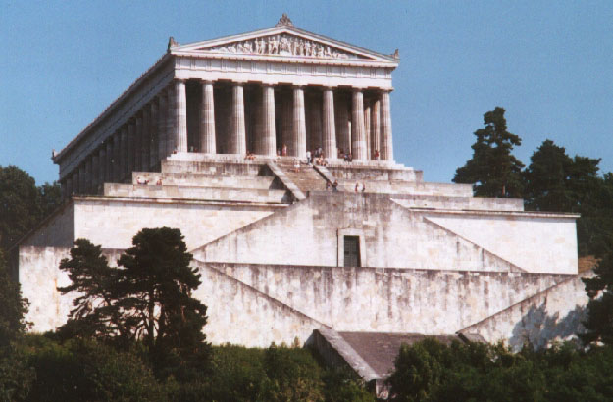
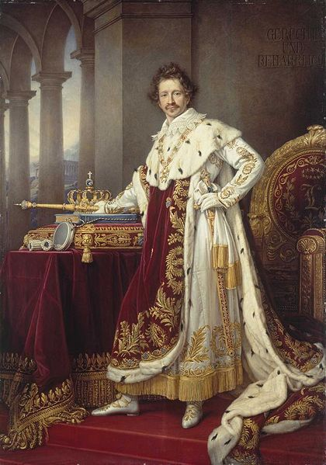
Ludwig I

Slide 4
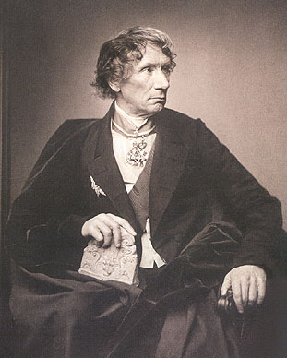
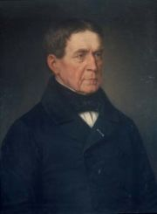

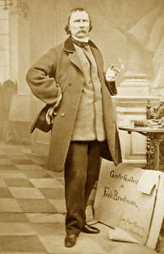
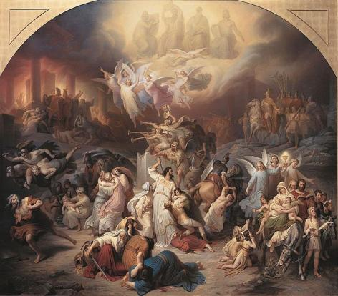
Leo von Klenze(Arch.)‏
Franz Xaver von Baader
Wilhelm von Kaulbach(Maler)
Разрушение Иерусалима

Slide 5
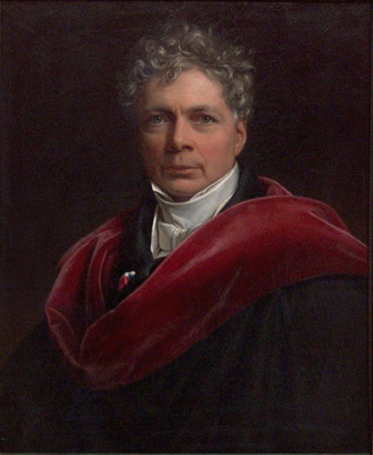
Friedrich Wilhelm Joseph von Schelling
Пантеизм — пантеи́зм (от пан... и греч. theós — бог), религиозное и философское учения, отождествляющие Бога и мировое целое.

Slide 6
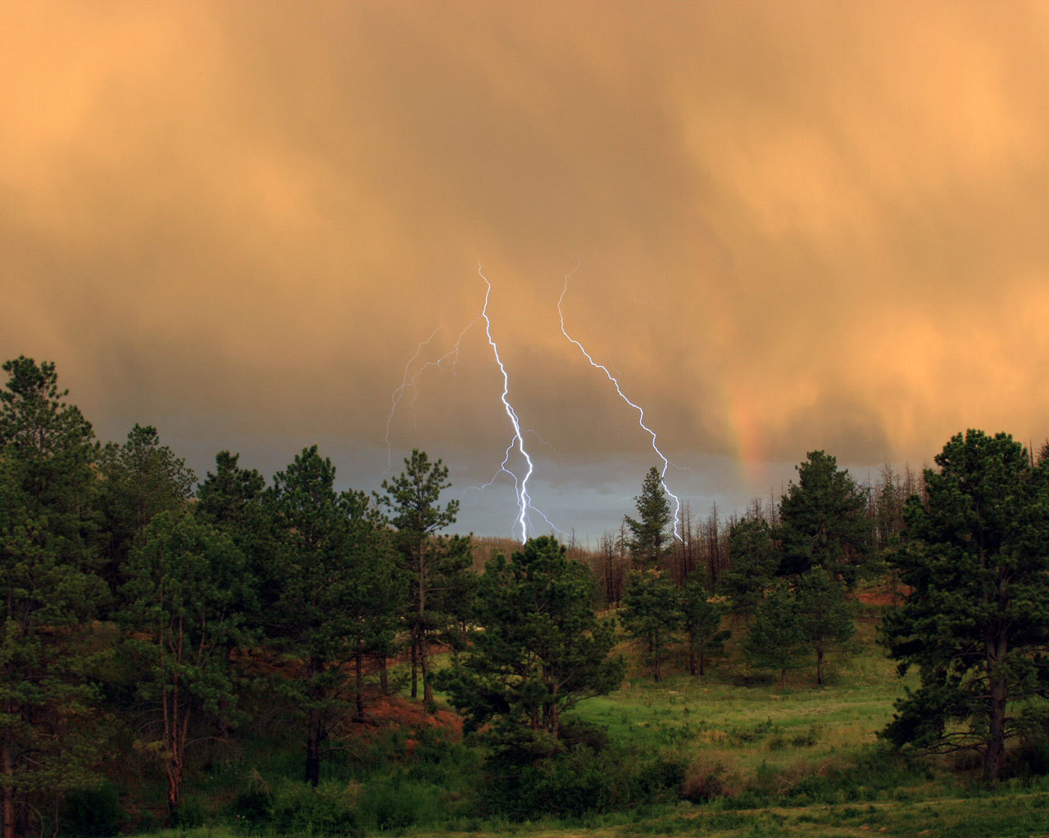
Maigewitter
Wie lieb' ich dich, o Maigewitter,
Wenn durch den blauen Wolkenspalt
Wie scherzend unter Blitzgezitter
Der erste Lenzesdonner hallt!
Das ist ein Rollen, Knattern, Splittern!
Nun spritzt der Regen, Staub fliegt auf;
Der Gräser Regenperlen zittern
Und goldig flirrt die Sonne drauf.
Vom Berge schnellt der Bach hernieder,
Es singt der grünbelaubte Hain,
Und Bachsturz, Hainlaub, Vogellieder,
Sie stimmen in den Donner ein ...
Hat Hebe in dem Göttersaale,
Nachdem sie Jovis Aar getränkt,
Die donnerschäumend volle Schale
Mutwillig erdenwärts gesenkt?
«Весенняя гроза»
Люблю грозу в начале мая,
Когда весенний, первый гром,
Как бы резвяся и играя,
Грохочет в небе голубом.
Гремят раскаты молодые!
Вот дождик брызнул, пыль летит...
Повисли перлы дождевые,
И солнце нити золотит...
С горы бежит поток проворный,
В лесу не молкнет птичий гам,
И гам лесной, и шум нагорный —
Все вторит весело громам...
Ты скажешь: ветреная Геба,
Кормя Зевесова орла,
Громокипящий кубок с неба,
Смеясь, на землю пролила!

Slide 7
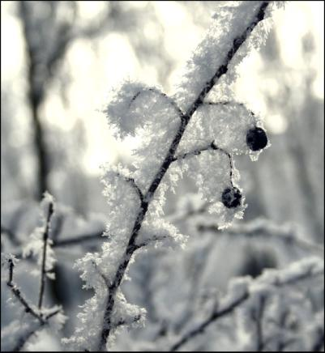
Der Winter zürnt nicht grundlos,
Denn seine Zeit ist aus -
Der Frühling klopft ans Fenster,
Treibt ihn zum Hof hinaus.
Nun dringt nach langem Schweigen
Das Leben neu hervor -
Die ersten Lerchen steigen
Zum Himmelszelt empor.
Der Winter schilt den Frühling
Und lässt sein Treiben nicht.
Der Frühling jubelt lauter
Und höhnt ihm ins Gesicht.
Den Schnee rafft eine Hexe,
Vor hellem Zorn halb blind,
Und fliehend hinterlässt sie
Ein wunderschönes Kind ...
Der Frühling wusch im Schnee sich,
Und purpurn wurde er,
Kennt, seinem Feind zum Trotze,
Fast keinen Kummer mehr.
Зима недаром злится,
Прошла её пора –
Весна в окно стучится
И гонит со двора.
И всё засуетилось,
Всё нудит Зиму вон –
И жаворонки в небе
Уж подняли трезвон.
Зима еще хлопочет
И на Весну ворчит.
Та ей в глаза хохочет
И пуще лишь шумит...
Взбесилась ведьма злая
И, снегу захватя,
Пустила, убегая,
В прекрасное дитя...
Весне и горя мало:
Умылася в снегу
И лишь румяней стала
Наперекор врагу.

Slide 8
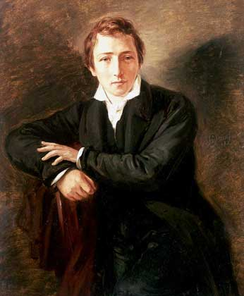
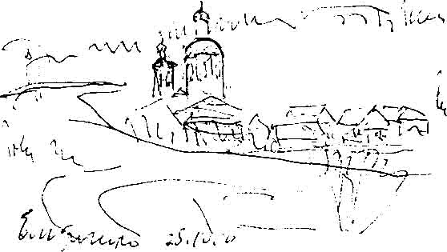
H.Heine

Slide 9
Heinrich Heine «Ein Fichtenbaum steht einsam»
Ein Fichtenbaum steht einsam
Im Norden auf kahler Höh';
Ihn schläfert; mit weißer Decke
Umhüllen ihn Eis und Schnee.
Er träumt von einer Palme,
Die, fern im Morgenland,
Einsam und schweigend trauert
Auf brennender Felsenwand.
Перевод Тютчева:
На севере мрачном, на дикой скале
Кедр одинокий под снегом белеет,
И сладко заснул он в инистой мгле,
И сон его вьюга лелеет.
Про юную пальму все снится ему,
Что в дальных пределах Востока,
Под пламенным небом, на знойном холму
Стоит и цветет, одинока...

Slide 10
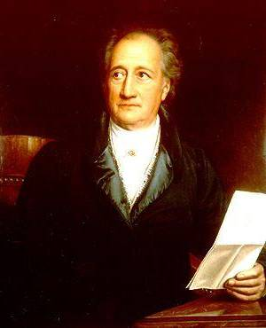
J.W. von Goete

Slide 11
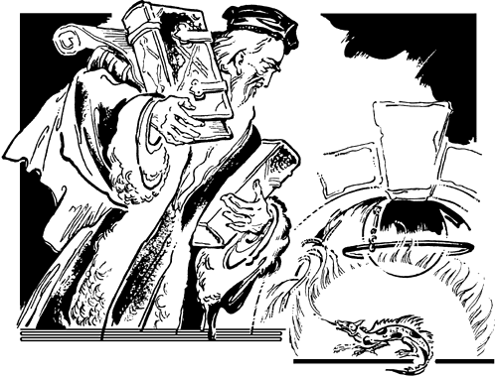
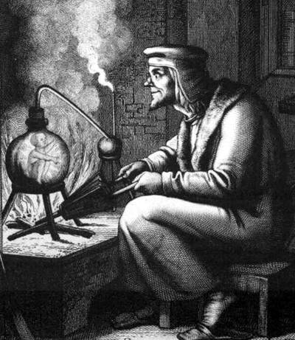
"Faust"
Был царь, как мало их ныне. - По смерть он верен был:
От милой, при кончине,
Он кубок получил.
Ценил его высоко
И часто осушал, -
В нем сердце сильно билось, Лишь кубок в руки брал.
  Und als er kam zu sterben,
  Zahlt' er seine Stadt' im Reich,
  Gonnt' alles seinem Erben,
  Den Becher nicht zugleich.
  Er sa? beim Konigsmahle,
  Die Ritter um ihn her,
  Auf hohem Vatersale,
  Dort auf dem Schlo? am Meer
В последний раз упился Он влагой огневой, Над бездной наклонился
И в море - кубок свой...
  Er sah ihn sturzen, trinken
  Und sinken tief ins Meer,
  Die Augen taten ihm sinken,
  Trank nie einen Tropfen mehr

Slide 12

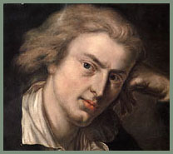

Fridrich Schiller

Slide 13
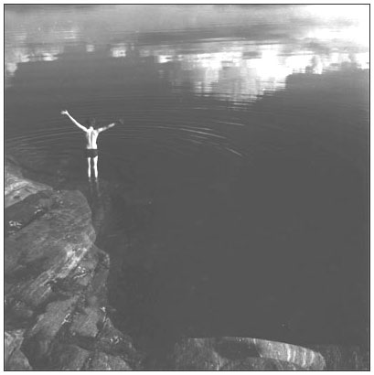
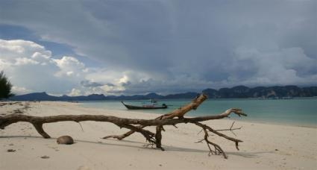
AUS WILHELM TELL
Fischerknabe
Es lächelt der See, er ladet zum Bade,
Der Knabe schlief ein am grünen Gestade, Da hört er ein Klingen,
Wie Flöten so süß,
Wie Stimmen der Engel Im Paradies.
Und wie er erwachet in seliger Lust,
Da spülen die Wasser ihm um die Brust, Und es ruft aus den Tiefen:
Lieb Knabe, bist mein !
Ich locke den Schläfer,
Ich zieh ihn herein.
С озера веет прохлада и нега, - Отрок заснул, убаюкан у брега. Блаженные звуки он слышит во сне;
То ангелов лики поют в вышине.
И вот он очнулся от райского сна, - Его, обнимая, ласкает волна, И слышит он голос, как ропот струи: "Приди, мой красавец,в объятья мои!"

Slide 14

Silentium
Schweig und verbirg im Herzen tief,
Was darin fühlte, träumte, schlief.
Lass es dort auf- und untergehn,
Wie Sterne nachts in Himmelshöhen
Stumm ziehn die Bahn, wie Gott es will:
Du freu dich ihrer - und schweig still.
Wie schwer spricht doch ein Herz von sich!
Und spricht’s: Wie schwer versteht man dich!
Zur Lüge wird, was du gedacht,
Hast du in Worte es gebracht.
Wer aus der Quelle trinken will,
Rühr’ sie nicht auf - er schweige still!
Du leb in deinem Innern nur,
Das weit ist wie die Allnatur,
Des dunkler Zauber dich beglückt,
Wenn Tageslärm ihn nicht erschrickt.
Hör, was dein Innres sagen will:
Lausch seinem Sang - und schweige still.

Slide 15
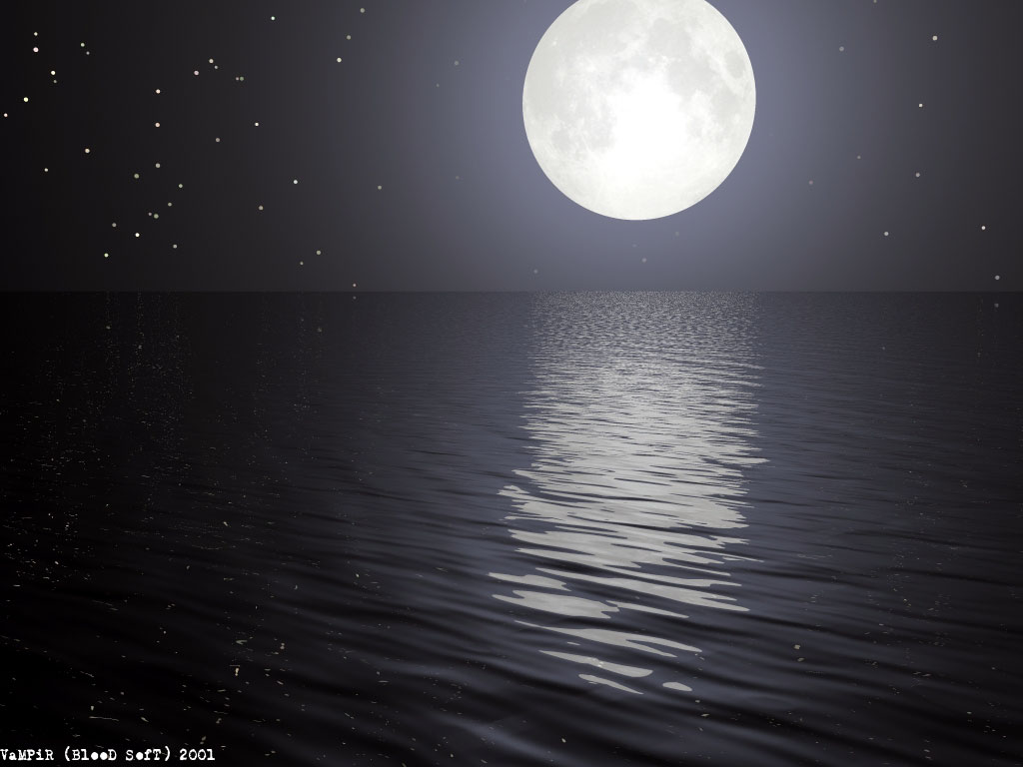
Ф.И.Тютчев.
Silentium!
Молчи, скрывайся и таи
И чувства и мечты свои -
Пускай в душевной глубине
Встают и заходят оне
Безмолвно, как звезды в ночи, -
Любуйся ими - и молчи.
Как сердцу высказать себя?
Другому как понять тебя?
Поймет ли он, чем ты живешь?
Мысль изреченная есть ложь.
Взрывая, возмутишь ключи, -
Питайся ими - и молчи.
Лишь жить в себе самом умей -
Есть целый мир в душе твоей
Таинственно-волшебных дум;
Их оглушит наружный шум,
Дневные разгонят лучи, -
Внимай их пенью и молчи!..

